Slide 1

Soutenance P3 - Lopez Vincent

Slide 2
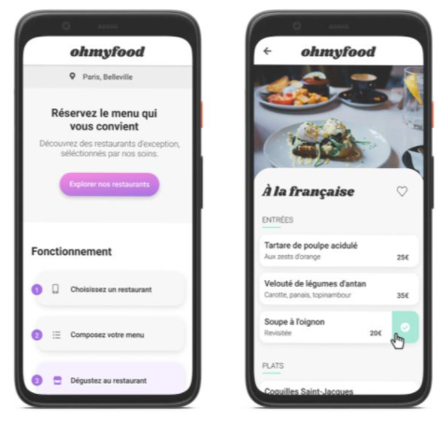
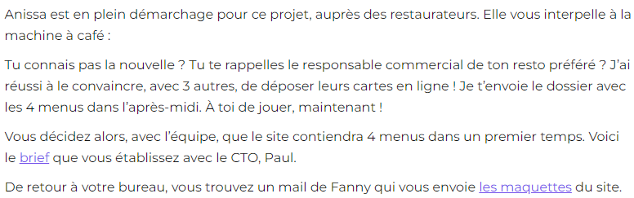
Partie 1 : Le contexte

Slide 3
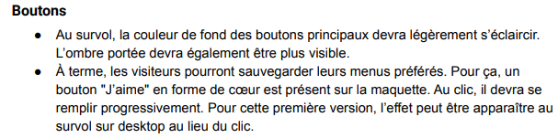
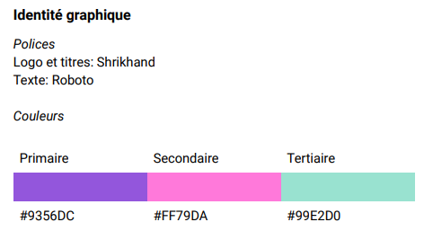
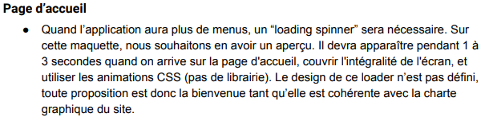
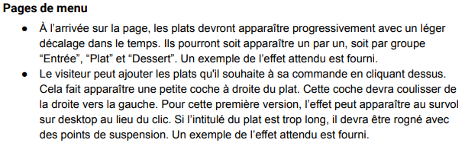
Partie 2 : Le Brief
Notes:
Boutons:
- Eclaircissement + box shadow augmenté au survol
- Cœur au clic avec animation et survol au desktop
Accueil:
- Loading spinner 1 à 3s
Menu:
-Animation arrivé des plats succesif
-Animation choix du plat

Slide 4

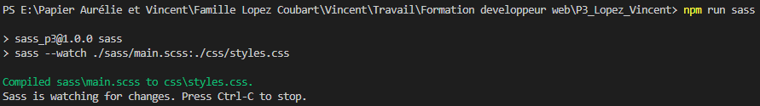
Partie 3 : Sass
Notes:
Boutons:
- Eclaircissement + box shadow augmenté au survol
- Cœur au clic avec animation et survol au desktop
Accueil:
- Loading spinner 1 à 3s
Menu:
-Animation arrivé des plats succesif
-Animation choix du plat

Slide 5
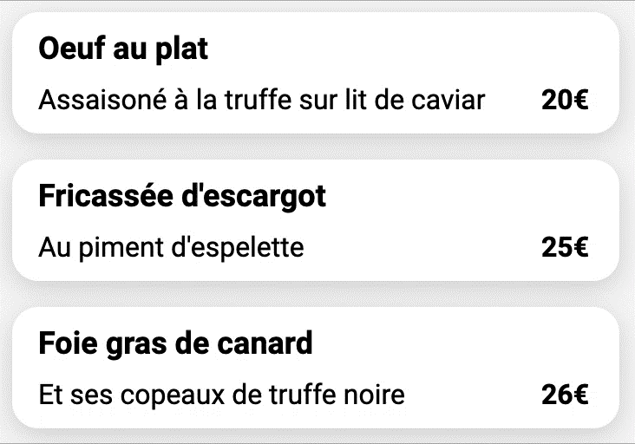
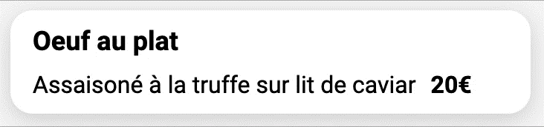
Partie 4 : Les animations

Slide 6
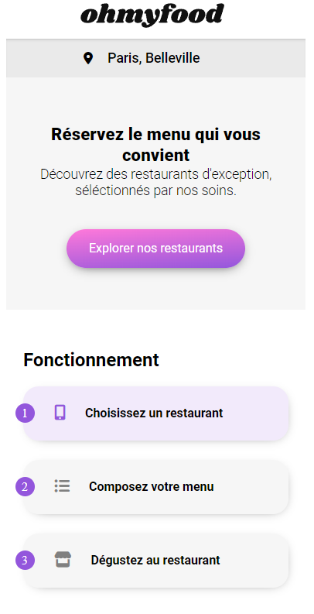
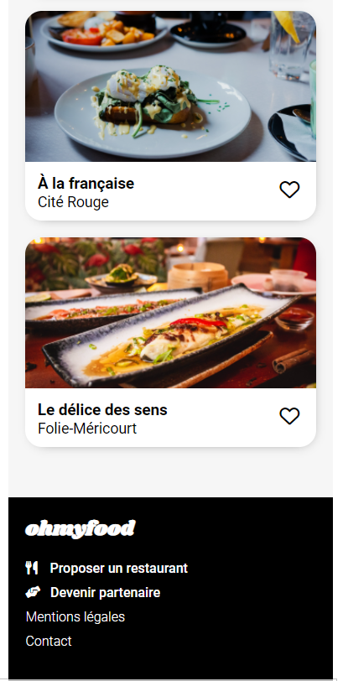
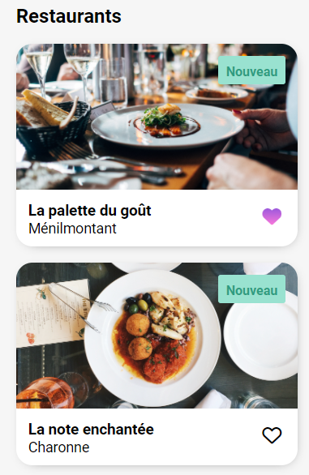
Partie 5 : La page accueil

Slide 7
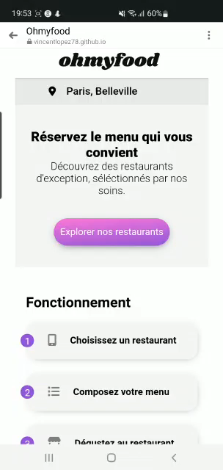
Partie 5 : démonstration

Slide 8
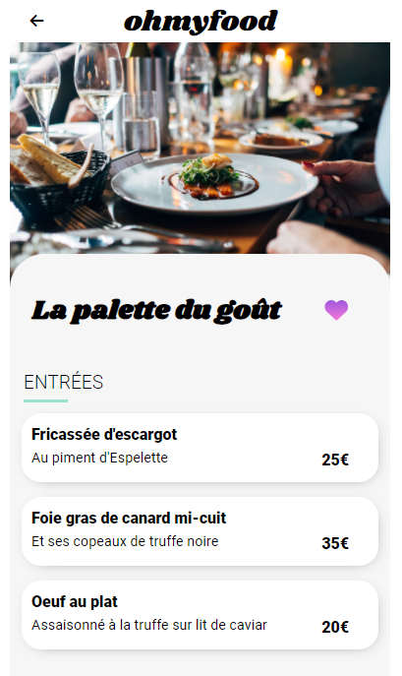
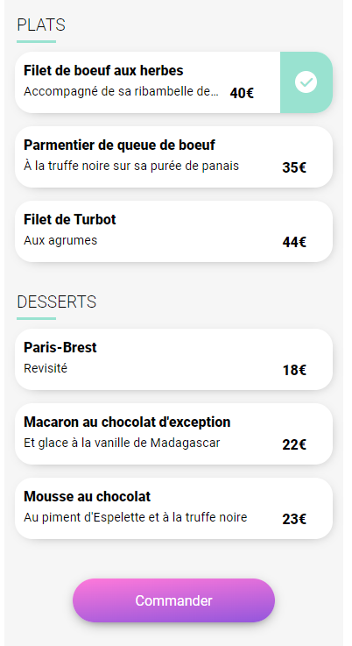
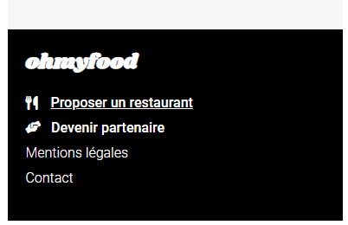
Partie 6 : La page menu

Slide 9
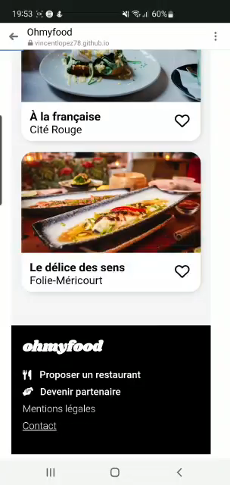
Partie 6 : démonstration

Slide 10

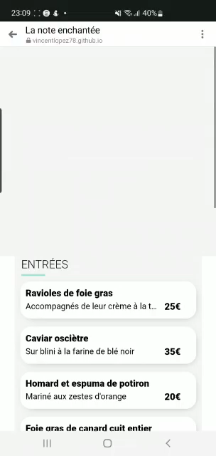


Partie 7 : Le loader

Slide 11
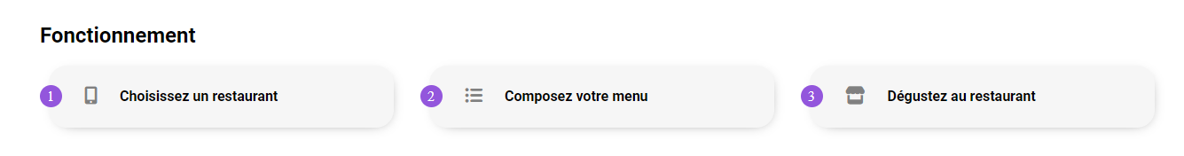
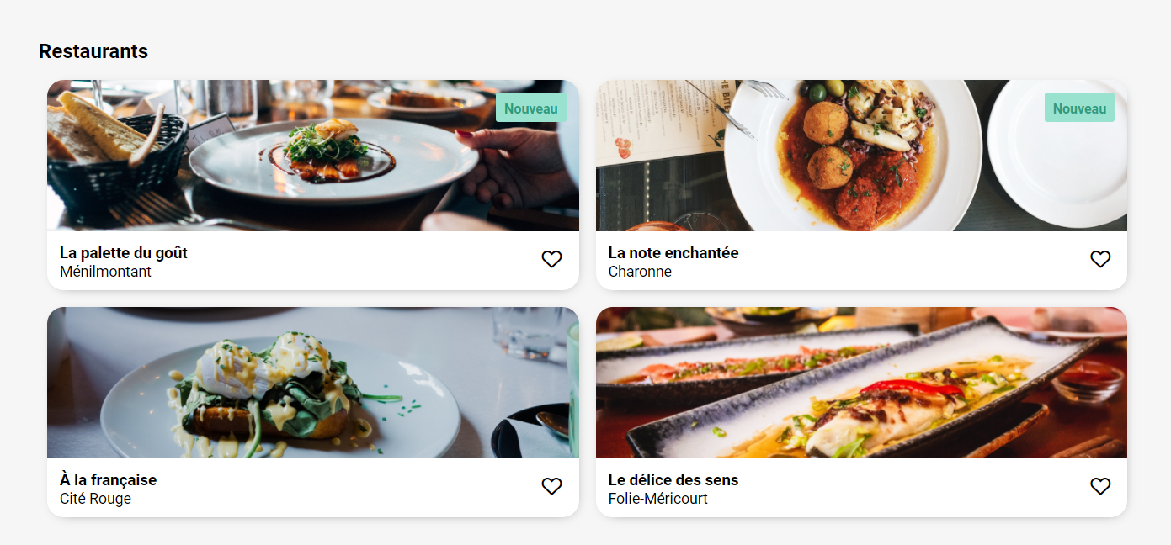
Partie 8 : Le responsive

Slide 12
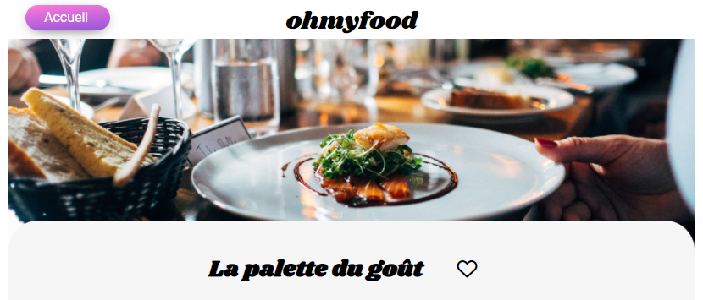
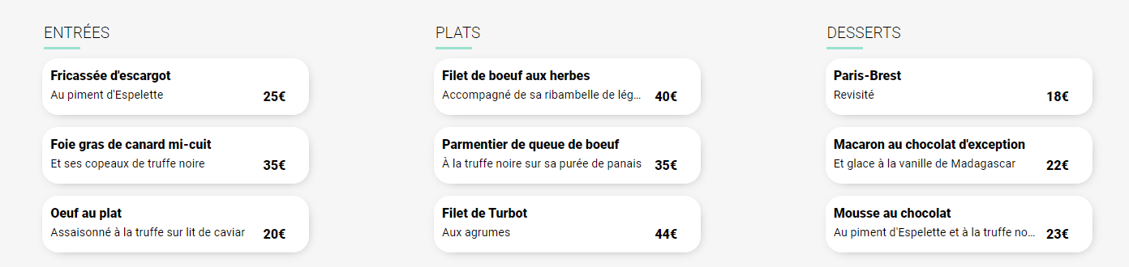
Partie 8 : Le responsive

Slide 13

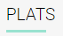
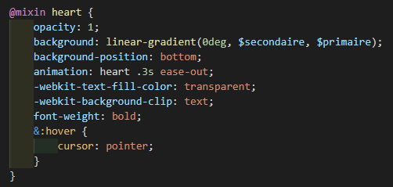
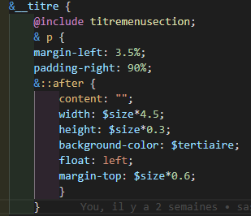
Partie 9 : Les difficultés

Slide 14
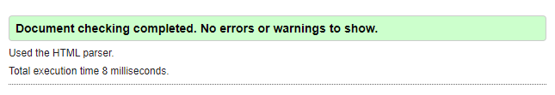
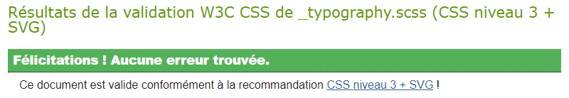
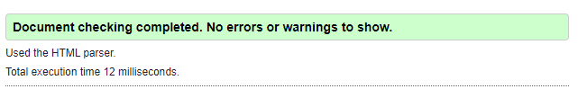
Partie 10 : Validateur W3C
Fichier accueil html :
Tout les fichiers CSCC :
Fichier menu html:

Slide 15
Merci d’avoir suivi cette présentation !

